Slide 1
Publicando micro servicios Java en AWS ECS
Christian Melendez, AWS UserGroup Guatemala
4 de Noviembre, 2017

Slide 2
Agenda
¿Micro servicios?
¿Qué es ECS?
Entrega Continua
Demostracion (Java + Docker + AWS + Jenkins)

Slide 3
¿Micro Servicios?

Slide 4
¿Micro servicios?
Escalamiento horizontal (mas copias)
No dependen del estado
Se pueden desarrollar independientemente
Se pueden publicar independientemente
Una sola responsabilidad
Experimentar tecnologias emergentes
Agregan complejidad

Slide 5
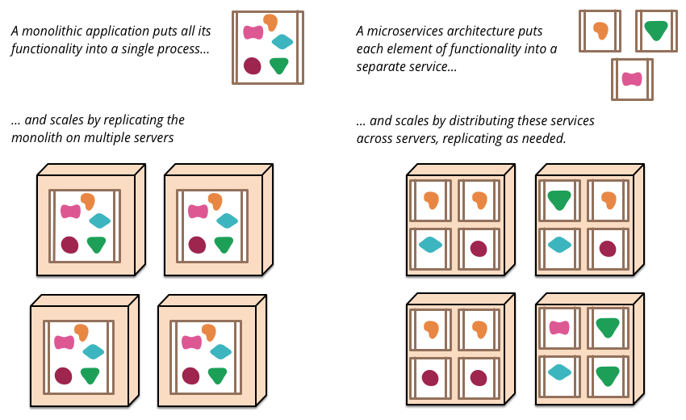
¿Micro servicios?

Slide 6
“Cualquier organización que diseñe un sistema (definido ampliamente) producirá un diseño cuya estructura es una copia de la estructura de comunicación de la organización.” - Melvyn Conway, 1967

Slide 7
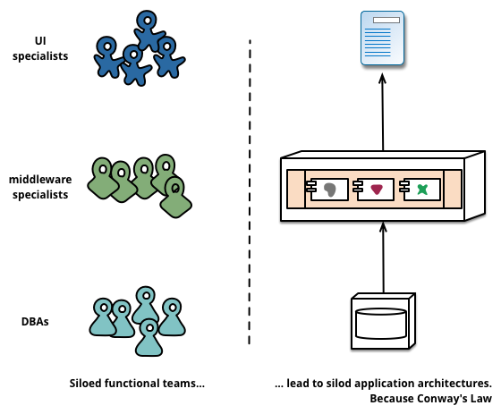
Organizado en torno a las Capacidades

Slide 8
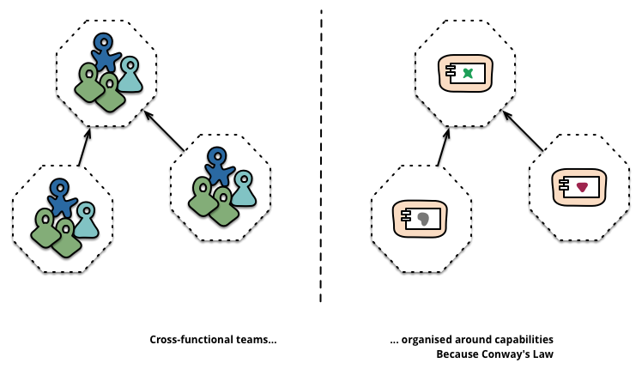
Organizado en torno a las Capacidades

Slide 9
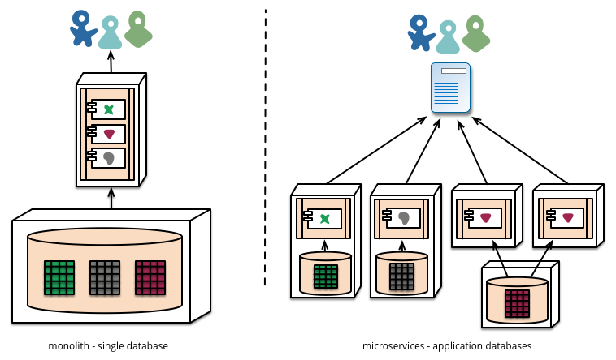
Descentralizacion

Slide 10
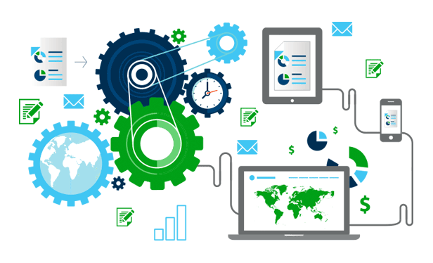
Automatizacion de Infraestructura

Slide 11

Diseñar para Fallos

Slide 12

Diseño Evolutivo

Slide 13
¿Qué es ECS?

Slide 14
¿Qué es ECS?
EC2 Container Service
Manejador de contenedores Docker
No te preocupas de manejar un cluster (i.e. K8s)
Aplicaciones con un modelo de micro servicios
Aplicaciones ETL

Slide 15
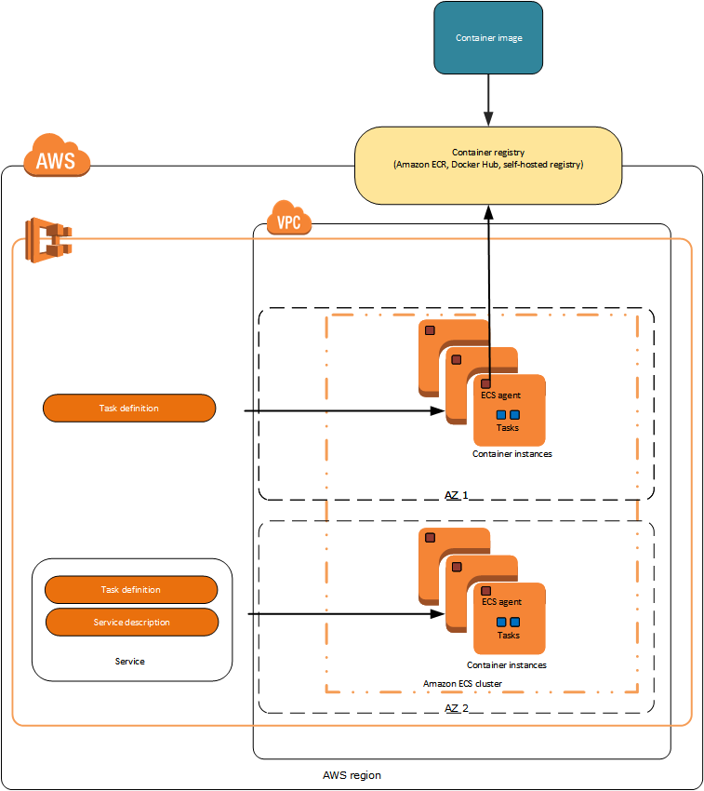
¿Qué es ECS?

Slide 16
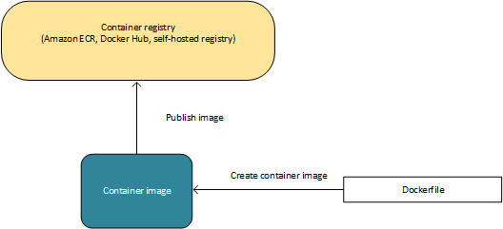
Contenedores e Imágenes

Slide 17
Definición de Tasks
{
"family": "webserver",
"containerDefinitions": [
{
"name": "web",
"image": "nginx",
"cpu": 99,
"memory": 100,
"portMappings": [{
"containerPort": 80,
"hostPort": 80
}]
}]
}

Slide 18
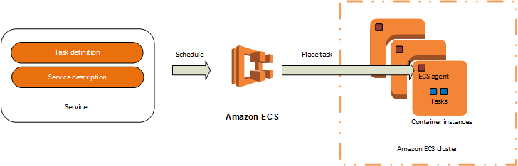
Programación de Tasks

Slide 19
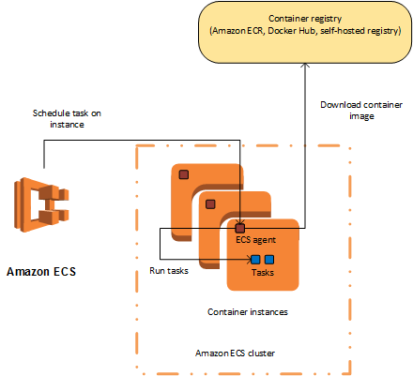
Cluster y Agente ECS

Slide 20
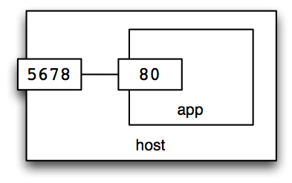
¿Y los puertos?

Slide 21
¿Qué es un ALB?
Application Load Balancer
Mas de un contenedor por host
Encargado del port mapping (ej. X => 80)
Rutas por path en query string (ej. /api => servicio X)
Case sensitive
Reglas por puerto expuesto
Contenedor misma ruta

Slide 22
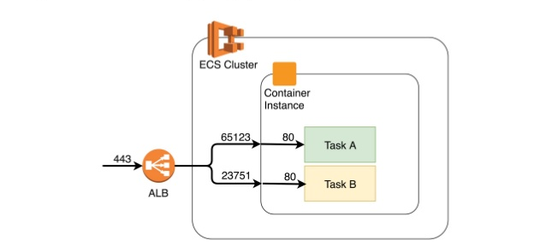
¿Qué es un ALB?

Slide 23
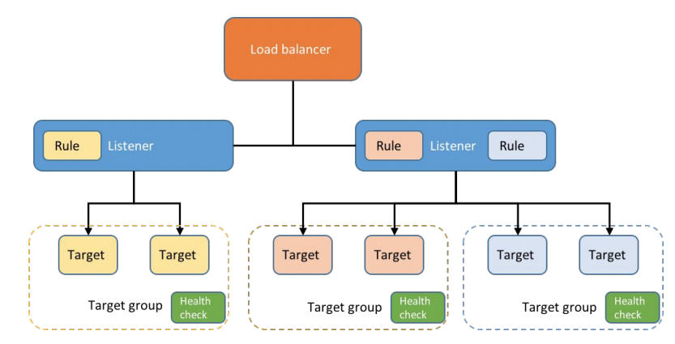
¿Qué es un ALB?

Slide 24
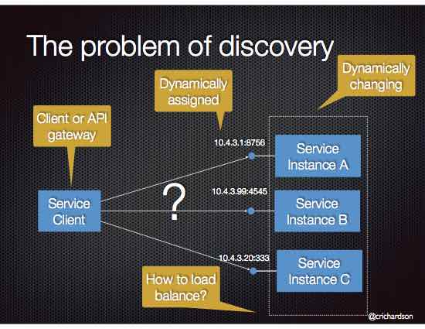
Service Discovery

Slide 25
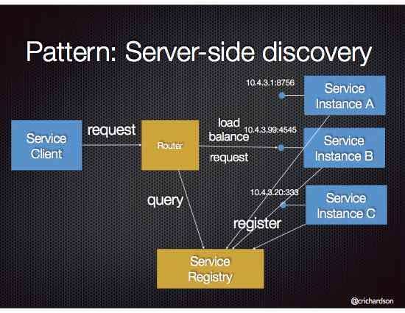
Service Discovery

Slide 26
Entrega Continua

Slide 27
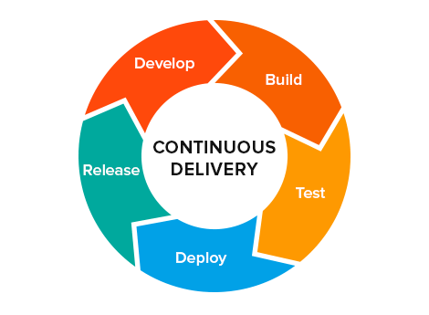
Entrega Continua

Slide 28

Jenkins (CI)
https://dzone.com/articles/why-is-jenkins-good-for-dev-teams

Slide 29
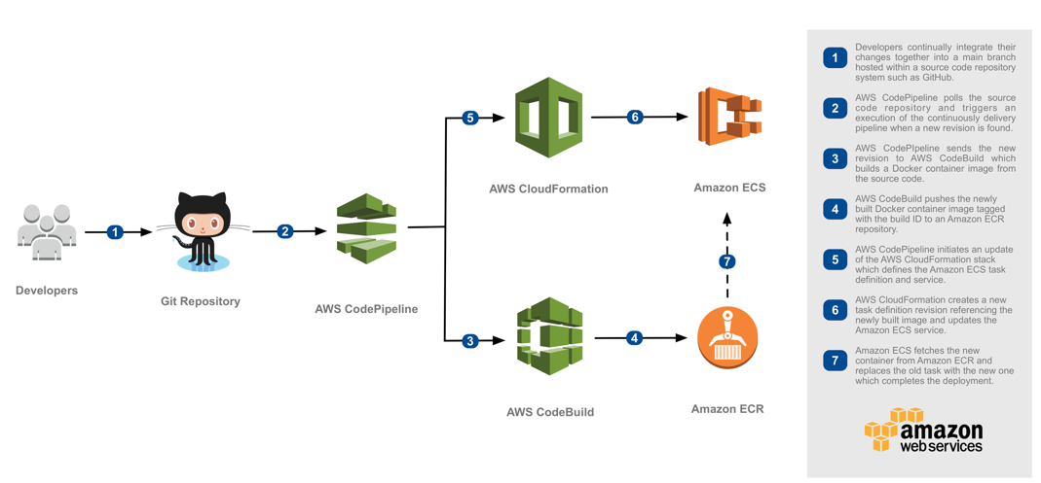
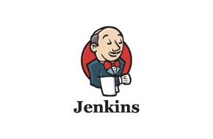
AWS Code Deploy

Slide 30
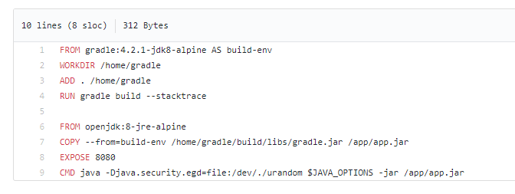
Java + Docker
Java y la memoria (-Xmx300m)
Multi-stage (Build + Production Ready)
https://dzone.com/articles/java-inside-docker-what-you-must-know-to-not-fail

Slide 31
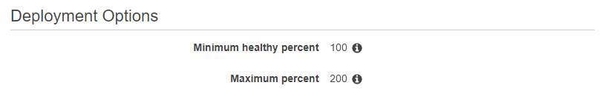
¿Despliegue de servicios? Siempre disponible
Actualizar Task Definition
100% tasks todo el tiempo
2x cantidad de tasks
Drenar conexiones
Detiene la version anterior

Slide 32
¿Despliegue de servicios? Continuo
Jenkins (CI/CD)
Terraform (IaaC)
Nexus (Registro de Imagenes)
Build desde development (se promueve)

Slide 33

Demostracion
https://github.com/christianhxc/hw-spring
https://github.com/christianhxc/hw-spring-actors

Slide 34
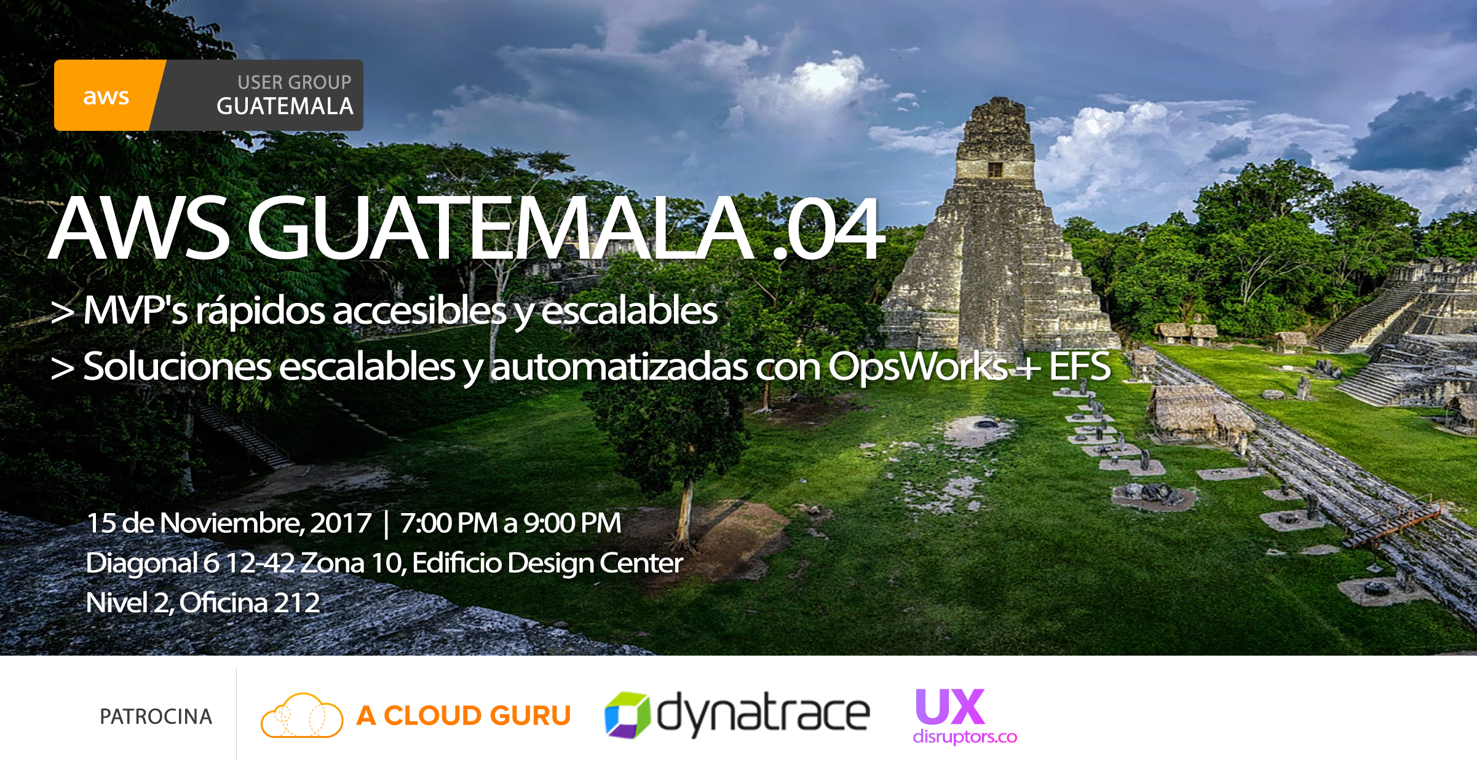

Slide 35
¡Gracias!
@Christianhxc
cmelendeztech.com

